Slide 1
Негативизм самоненависти во вне (человек с низкой самооценкой, вред социуму и мотивация изменений)
Бывшева Т. Н., 203 КП

Slide 2
План презентации
Гипотеза
Цель и задачи
Объект и предмет
Актуальность
Выборка исследования
Методики
Результаты
Вывод
Список литературы

Slide 3
Гипотеза
Уровень самооценки коррелирует с наличием и выраженностью проблем, отягчающих негативное влияние индивида на социум.
Ссылаясь на семантическое значение самооценки человека, ее можно определить как, главным образом, ценность себя самого и разного рода составляющих личности. При этом как физическое, так и психическое здоровье является той самой составляющей ценностью человека. И если при снижении уровня самооценки теряют значимость его ценности, то более чем возможно наблюдать обесценивание такого компонента личности, как ее психическое здоровье.
Из обесценивания стандартного результата работы над собой (психического здоровья личности), наблюдается отсутствие всякого желания этого результата достигать.

Slide 4
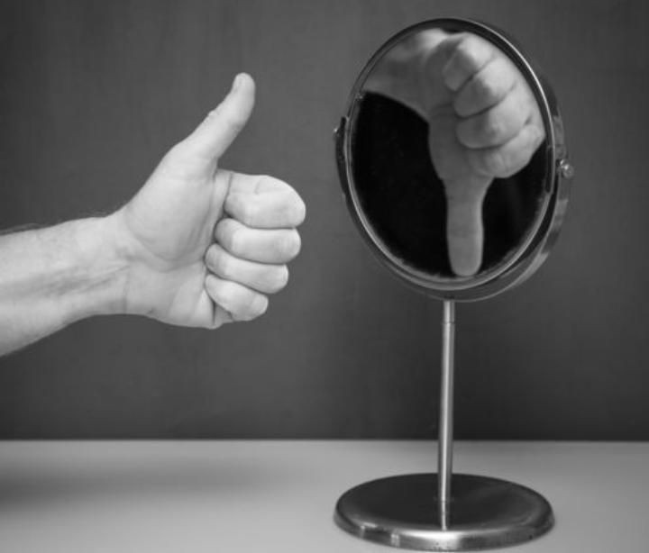
Цель и задачи
Целью научно-исследовательской работы является проверка наличия взаимосвязи фактора самооценки на особенности в построении социальных отношений.
Объектом исследования: женщины и мужчины от 18 до 45 лет.

Slide 5
Актуальность
Практическая: информирование, мотивация (рассматривается возможность формирования нестандартного подхода мотивации лиц с низкой самооценкой или тенденцией к оной).
Теоретическая: структурирование и обработка информационной базы.

Slide 6
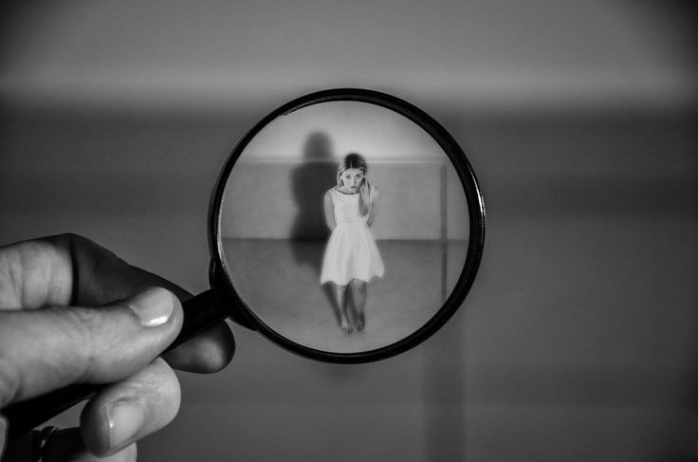
Выборка исследования
Выборочная совокупность состояла из 61 человека, число лиц женского пола составило 54,3%, мужского – 45, 7%. При анализе результатов пол и возраст не учитывался.

Slide 7
Методики
Тест «Определение уровня самооценки» Мэрилин Соренсен.
Диагностика эмоциональной и личностной сферы, используется для выявления показателей самооценки по четырем категориям-уровням.
Методика диагностики межличностных отношений Т. Лири.

Slide 8
Результаты
По общим результатам методик из 60 респондентов 7 обладали нормальной самооценкой, 14 – средней, 20 – низкой и 19 – очень низкой.

Slide 9
Из 19 респондентов с очень низкой самооценкой 11 имели акцентуации и/или выраженные трудности по одной из 8 шкал опросника Лири.

Slide 10
Среди участников с низкой и очень низкой самооценкой (всего 39 человек) у 26 показатель доминирования был отрицательным.

Slide 11
Из 19 участников с очень низкой самооценкой 15 участников показали такой же результат, а среди 20 респондентов с низкой всего 11, чуть более половины.

Slide 12
Корреляция между самооценкой и показателем шкалы доминирования оказалась средней, умеренной и отрицательной, а ее показатель составил около -6,67.

Slide 13
100% акцентуированных по шкале недоверия и/или имеющих выраженные трудности данного локуса обладали низкой или очень низкой самооценкой.
Корреляция между уровнем самооценки и недоверчивостью составила примерно 6,66.

Slide 14
Вывод
Большинство испытуемых с низкой самооценкой имело некоторые проблемы социального характера
Проблемы оказались разрозненны, многообразны и в разной степени выражены
Фактически ни одна из проблем не коррелировала с самооценкой на высоком уровне
Самыми высокими показателями корреляции обладали факторы доминирования, недоверия и покорности

Slide 15
Список литературы
Отечественные источники:
Бердяев. Н. А..О самопознании и его пределах/Н.А Бердяев// Развитие личности –2014. - №1. - С. 315 - 333.
Взаимосвязь реактивной / проактивной агрессии и риска суицидального поведения у девиантных подростков/Епанчинчинцева Г.А ,Ерзин А.И, Алистратова Е.Ю//Тюменский медицинский журнал. –2014 .– №3 –.С 12-16 .
Губин В.Д. . Оправдание зла /Губин В.Д., Некрасова Е.Н// Вестник РГГУ. Серия «Философия. Социология. Искусствоведение». 2020. № 3. С. 10-23. DOI: 10.28995/2073-6401-2020-3-10-23
Журавлёва Л.А .Исследование характеристик общительности личности/Журавлёва Л.А ,Сумарокова В.А//Знание. Понимание. Умение. – 2014 – .С 176-183.
Матвеева М.А .К проблеме неуверенности в себе в юношеском возрасте/Матвеева М.А ,Самойленко Е.В//Евразийский союз ученых .– 2015 – С.14-16.
Ооржак Л.Н .Психологические особенности проявления агрессии в юношеском возрасте/Ооржак Л.Н ,Монгуш Ч.Н//Вестник Тувинского государственного университета. Педагогические науки. –2017 – .С 85-93 .
Чугунова И. О. Ненавистничество как модус человеческого бытия /И.О Чугонава// Философская школа. – № 5. – 2018. – С. 159–161.
Юшачкова Т.Б .Взаимосвязь эго-компетентности личности и способности к пониманию другого человека в юношеском возрасте/Т.Б Юшачкова// Российский психологический журнал –С.83–107.

Slide 16
Инностранные источники
A multi-center longitudinal study on responsive breastfeeding in China from the perspective of health equity: research protocol/Shu, W.a , Li, M.a [et al]./–DOI: 10.1186/s12939-021-01430-5//International Journal for Equity in Health,//–2021 . – Vol №111.
Communicating science: epigenetics in the spotlight/Dyke, S.O.M., Ennis, C.A. [et al]./–DOI:33240528//Environ Epigenet. –2020. – Vol №6. –P .142-149 .
Factors influencing physical activity participation among people living with or beyond cancer: a systematic scoping review/Elshahat, S., Treanor, C., Donnelly [et al]./–DOI: 10.1186/s12966-021-01116-9//International Journal of Behavioral Nutrition and Physical Activity. –2021 .– Vol . 18, №50.
Hinner, Developing a curriculum designed to overcome intolerance: A conceptual approach/Hinner, M.B. –DOI: 10.1515/lpp-2020-0009//Lodz Papers in Pragmatics. –2021. – Vol №16 . –P. 181-201.
Intellectual disability: Definition, classification, and systems of supports/Schalock, R.L., Borthwick-Duffy, S.A.[et al]./- DOI: 10.1177/1362361315621885 //11th ed. Washington, DC:American Association Intellectual Developmental Disabilities . – 2016 . – Vol № 20 . – P 995-1010 .
Reliability and validity of the SPAID-G checklist for detecting psychiatric disorders in adults with intellectual disability/ Bertelli, M., Scuticchio, D., Ferrandi [et al] ./–DOI: 10.1016/j.ridd.2011.08.020//Res Dev Disabil.–2012 . – Vol №33 .– P 382-390 .
Social skills group training in high-functioning autism: A qualitative responder study/ Choque Olsson, N.a b , Rautio, D.b , Asztalos [et al]./–DOI: 10.1177/1362361315621885//Autism. –2016 .– Vol №20. –P 995-1010.
Urinary incontinence and the association with depression, stress, and self-esteem in older Korean Women/ Lee, H.-Y.a , Rhee [et al]./–DOI: 10.1038/s41598-021-88740-4//Scientific Reports. –2021 . – Vol №9054.

Slide 17
СПАСИБО ЗА ВНИМАНИЕ

